Slide 1
▶ YouTube トレンド ランキング
2026年06月06日 · 急上昇 TOP 10 発表

Slide 2
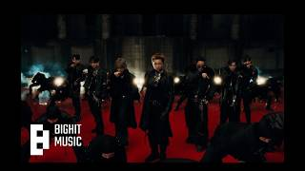
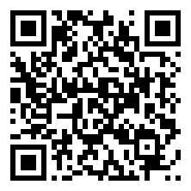
#10
BTS (방탄소년단) 'Hooligan' Official Performance Video
📺 HYBE LABELS
👁 3,353,196 👍 617,216 💬 24,518 📈+59.0%
⏱ 3:16 · 📅 公開29時間前
https://www.youtube.com/watch?v=Zv6JKobJyFY
💡 公開1日で急上昇 100万再生超の大ヒット 前日比+59.0%と急拡散中

Slide 3

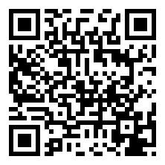
#9
『FINAL FANTASY VII REVELATION』紹介映像
📺 スクウェア・エニックス
👁 359,294 👍 0 💬 0
⏱ 5:05 · 📅 公開-2時間前
https://www.youtube.com/watch?v=Mj3lJFcOY_A
💡 公開-2時間で急上昇入り！ 10万再生突破の話題作

Slide 4

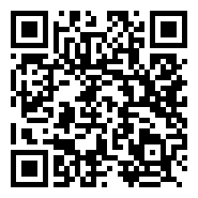
#8
Stellar Blade: Blood Rain - Official Reveal Trailer | IGN Summer of Gaming
📺 IGN
👁 409,116 👍 33,208 💬 3,435
⏱ 3:31 · 📅 公開-1時間前
https://www.youtube.com/watch?v=4aVoaSixc0E
💡 公開-1時間で急上昇入り！ 10万再生突破の話題作 いいね率8.1%と視聴者の支持が非常に高い

Slide 5

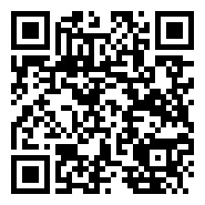
#7
ファントムシータ『ホラークイーン』(OFFICIAL MUSIC VIDEO)
📺 ファントムシータ
👁 122,440 👍 18,878 💬 1,211
⏱ 4:45 · 📅 公開10時間前
https://www.youtube.com/watch?v=X7Ht9CULonY
💡 公開10時間で急上昇入り！ 10万再生突破の話題作 いいね率15.4%と視聴者の支持が非常に高い

Slide 6

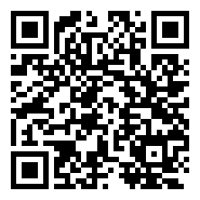
#6
「Summer Game Fest 2026」日本語通訳つき生放送！【SGF】
📺 電ファミ公式チャンネル
👁 343,503 👍 3,921 💬 49
⏱ 2:45:09 · 📅 公開-2時間前
https://www.youtube.com/watch?v=2eafXvIz_3g
💡 公開-2時間で急上昇入り！ 10万再生突破の話題作

Slide 7

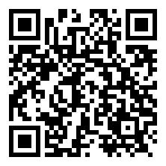
#5
主題歌はAdo「モンストロ」｜映画『ブル―ロック』予告②【8月7日(金)公開】
📺 映画『ブルーロック』チャンネル
👁 323,725 👍 12,760 💬 628 📈+226.9%
⏱ 1:31 · 📅 公開24時間前
https://www.youtube.com/watch?v=7z-mf3a4X2E
💡 公開24時間で急上昇入り！ 10万再生突破の話題作 前日比+226.9%の爆発的な伸び

Slide 8

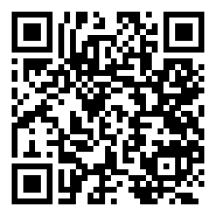
#4
ORANGE RANGE - チャンピオーネ / THE FIRST TAKE
📺 THE FIRST TAKE
👁 229,009 👍 9,033 💬 873
⏱ 5:52 · 📅 公開7時間前
https://www.youtube.com/watch?v=felRZnoZDtU
💡 公開7時間で急上昇入り！ 10万再生突破の話題作 いいね率3.9%と好評価

Slide 9

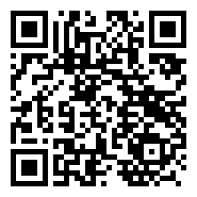
#3
『モンスターハンターワイルズ：アセンダンス』アナウンストレーラー
📺 CapcomChannel
👁 236,435 👍 11,622 💬 0
⏱ 2:01 · 📅 公開-2時間前
https://www.youtube.com/watch?v=9zf8aiRO9Cc
💡 公開-2時間で急上昇入り！ 10万再生突破の話題作 いいね率4.9%と好評価

Slide 10

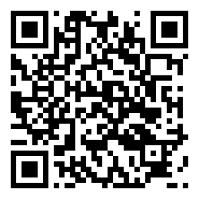
#2
『BIOHAZARD RE:Veronica』 Announcement Trailer
📺 BIOHAZARD
👁 312,213 👍 14,474 💬 0
⏱ 4:00 · 📅 公開-2時間前
https://www.youtube.com/watch?v=mhzX_E5O7O0
💡 公開-2時間で急上昇入り！ 10万再生突破の話題作 いいね率4.6%と好評価

Slide 11

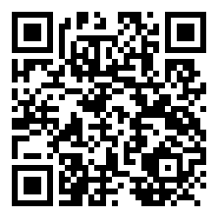
🏆 NO. 1 🏆
M!LK - M!LK ARENA TOUR 2025-2026 "SMILE POP!" (MUSIC AW…
👁 431,820 👍 42,669 💬 2,820 ⏱ 21:40 📅 公開8時間前
💡 公開8時間で急上昇入り！ 10万再生突破の話題作 いいね率9.9%と視聴者の支持が非常に高い
https://www.youtube.com/watch?v=HG2cf7JJ-yI

Slide 12



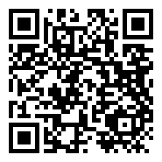

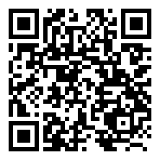



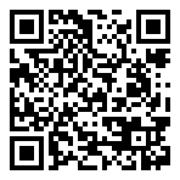
🎬 エンタメ 人気動画 TOP 5
#1
いや勝つんかいw #おもしろ #エンタメ #ネタ #バズれ #shorts
📺 やっさん2 👁 19,150,302 👍 158,028 ⏱ 0:10 📅 2025-08-09
https://www.youtube.com/watch?v=fBQOV3jiST0
#2
クビの真相は？【GOKKO】【ごっこ倶楽部】【企業研究】【エンタメ業界】【IT業界】…
📺 ごっこ倶楽部のウラ垢 - STUDIO GOKKO - 👁 12,781,341 👍 170,525 ⏱ 1:28 📅 2025-04-14
https://www.youtube.com/watch?v=i5TSvrhVH94
#3
狩野英孝のマイクラ実況が面白いwww#エンタメ #マイクラ #狩野英孝
📺 はるえもん 👁 11,717,160 👍 185,796 ⏱ 1:33 📅 2025-07-05
https://www.youtube.com/watch?v=21eblauBPy8
#4
ネプリーグ放送事故w #おもしろ #面白い #テレビ #エンタメ #お笑い #芸人 …
📺 やっさん2 👁 11,492,606 👍 132,596 ⏱ 0:18 📅 2025-11-01
https://www.youtube.com/watch?v=fGaa5iluMIQ
#5
入れないと蝶野に制裁ビンタされる⁉️ #エンタメ #ガキ使 #ダウンタウン#方正
📺 はるえもん 👁 10,533,994 👍 97,860 ⏱ 0:57 📅 2025-10-17
https://www.youtube.com/watch?v=Mr8II4SLhaI

Slide 13

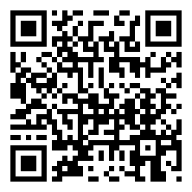







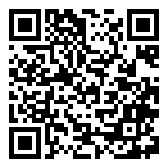
🎮 ゲーム 人気動画 TOP 5
#1
たくさん食べてすくすく育つ！【MOD紹介】
📺 ウッドリィ 👁 24,855,977 👍 378,763 ⏱ 0:37 📅 2024-09-30
https://www.youtube.com/watch?v=DuEKgK2B2p8
#2
感動のダブルスイカ‼️ #スイカゲーム #ゲーム実況 #サワヤンゲームズ
📺 にこみチャンネル 👁 20,448,568 👍 362,450 ⏱ 0:59 📅 2023-12-22
https://www.youtube.com/watch?v=mhCy0IgobIw
#3
全部ひっかかる人【しょぼんのアクション3D】 #ゲーム実況
📺 タン 👁 19,799,794 👍 389,716 ⏱ 1:00 📅 2023-09-28
https://www.youtube.com/watch?v=XGbduoPa_-0
#4
見たことの無い落ち方をする配信者#葉 #ゲーム実況 #切り抜き #onlyup
📺 葉ちゅべ 👁 18,939,893 👍 358,919 ⏱ 0:38 📅 2023-07-07
https://www.youtube.com/watch?v=0cjKg-Z3xak
#5
デビルレベルpart9 #switch2 #ゲーム実況 #shorts
📺 ぐりげんの南極第二拠点 👁 16,596,931 👍 195,407 ⏱ 1:02 📅 2025-08-18
https://www.youtube.com/watch?v=1JT-CjiNVok

Slide 14



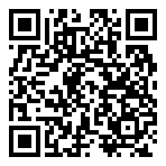





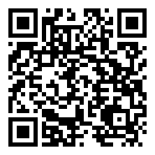
✨ アニメ 人気動画 TOP 5
#1
TVアニメ『呪術廻戦』第2期「懐玉・玉折」ノンクレジットOPムービー／OPテーマ：キ…
📺 TOHO animation チャンネル 👁 142,219,712 👍 0 ⏱ 1:31 📅 2023-07-07
https://www.youtube.com/watch?v=gcgKUcJKxIs
#2
Mrs. GREEN APPLE「ライラック」MV - TVアニメ『忘却バッテリー』…
📺 Mrs. GREEN APPLE 👁 53,297,568 👍 180,590 ⏱ 4:53 📅 2024-07-04
https://www.youtube.com/watch?v=-NFhRWhkp7I
#3
アイナ・ジ・エンド / 革命道中 - On The Way × TVアニメ『ダンダダ…
📺 アイナ・ジ・エンド Official 👁 44,110,276 👍 187,389 ⏱ 3:22 📅 2025-08-20
https://www.youtube.com/watch?v=ScWlFcYn_FI
#4
TVアニメ『呪術廻戦』第3期「死滅回游 前編」ノンクレジットOPムービー／OPテーマ…
📺 TOHO animation チャンネル 👁 35,877,034 👍 521,834 ⏱ 1:31 📅 2026-01-09
https://www.youtube.com/watch?v=Xr032EhUDPw
#5
TVアニメ『ダンダダン』HAYASii「Hunting Soul」【lyric vi…
📺 MBS animation 公式チャンネル 👁 31,916,580 👍 457,098 ⏱ 4:04 📅 2025-08-08
https://www.youtube.com/watch?v=XoodunTw0kw

Slide 15





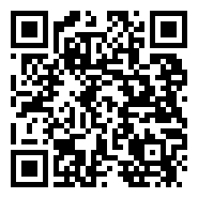



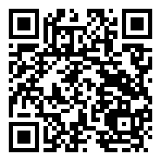
🍿 映画 人気動画 TOP 5
#1
歌舞伎町タワーの日本一高い映画館「109シネマズプレミアム新宿」を正直レビュー！
📺 正直レビュー 🍰🍛 👁 6,807,033 👍 119,521 ⏱ 1:00 📅 2025-03-15
https://www.youtube.com/watch?v=2a1YM7MCXng
#2
市川團十郎が語る映画「国宝」の率直な感想と歌舞伎への想い
📺 KABUKU. / 市川團十郎。 👁 3,496,276 👍 45,096 ⏱ 17:48 📅 2025-07-12
https://www.youtube.com/watch?v=OhHzzl4Z6qU
#3
名作映画を見た感想を嘘ついてる奴は誰だ！映画人狼バトル開始！
📺 東海オンエア 👁 3,370,328 👍 29,983 ⏱ 34:45 📅 2024-09-26
https://www.youtube.com/watch?v=KWYewgdSAOI
#4
ディズニー１００周年のゴミ『ウィッシュ』レビュー
📺 ホッカイロレン 👁 3,310,928 👍 43,600 ⏱ 12:56 📅 2023-12-19
https://www.youtube.com/watch?v=HQDUEU-Zhyc
#5
【2ch有益スレ】今まで見た映画の中で「一番最悪だった映画」挙げてけｗ
📺 2ch有益プラネット【ゆっくり解説】 👁 3,015,624 👍 35,859 ⏱ 0:59 📅 2023-10-19
https://www.youtube.com/watch?v=J4JTp1tNrkk

